Slide 1
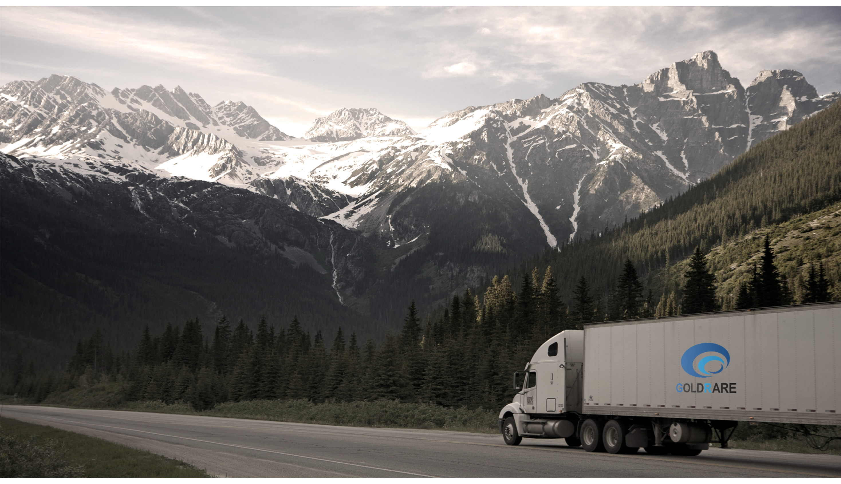
X5000座椅设计方案-斜滑轨
BEIJING GOLDRARE AUTOMOBILE PARTS CO.,LTD

Slide 2
第一部分 客户输入
第二部分 方案介绍
第三部分 空间校核
第四部分 新开件清单及周期费用

Slide 3
一
客户输入

Slide 4
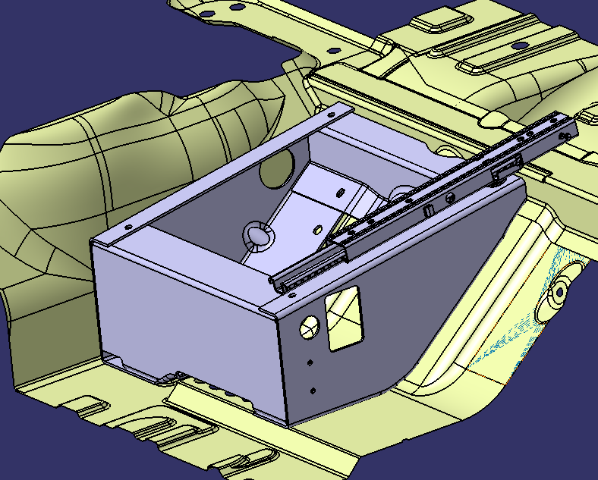
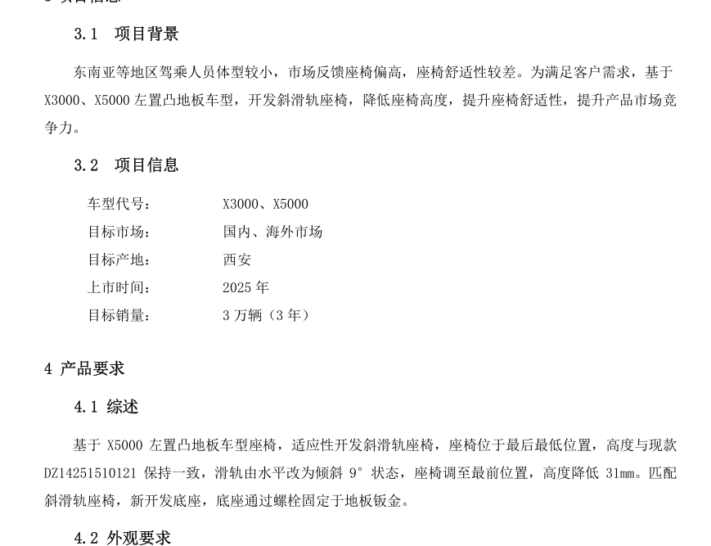
一、客户输入
客户输入SOR
客户输入车身

Slide 5
二
方案介绍

Slide 6
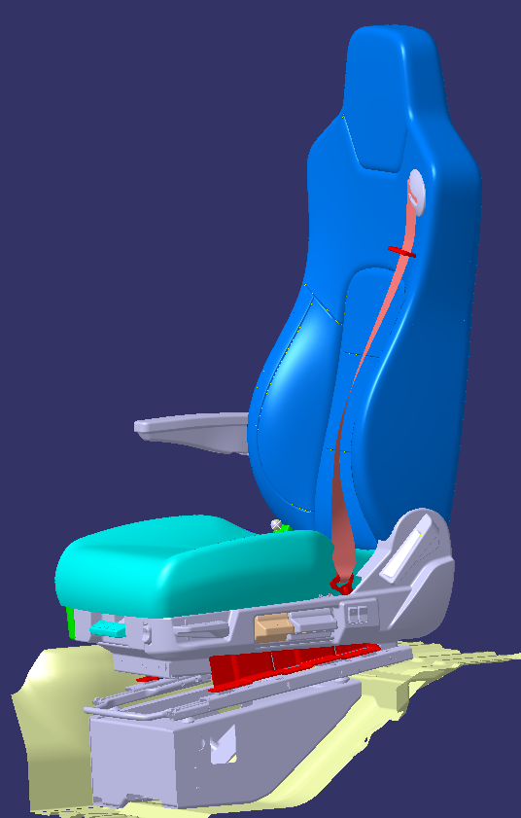
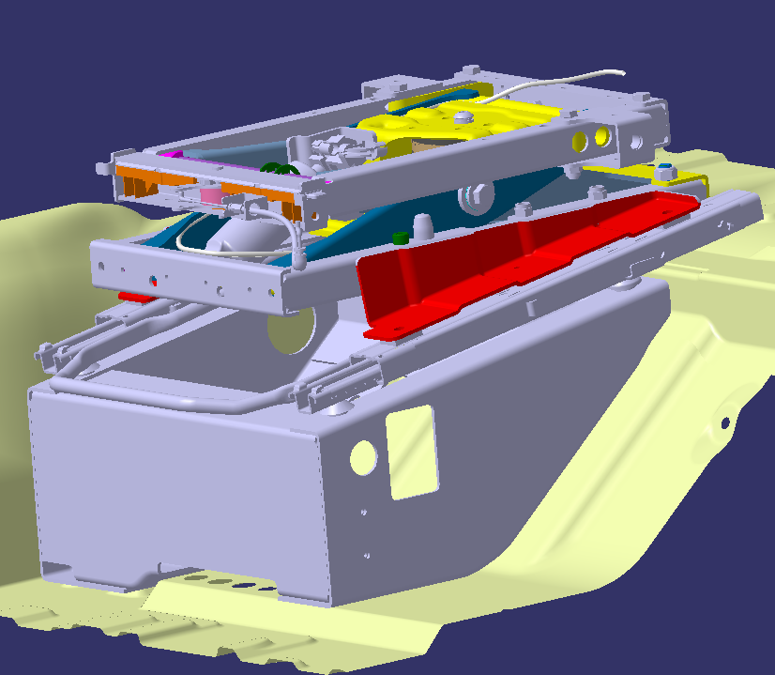
二：方案介绍
1：新开滑轨连接梁
2：新开装车支架
座椅总成示意图

Slide 7
三
空间校核

Slide 8
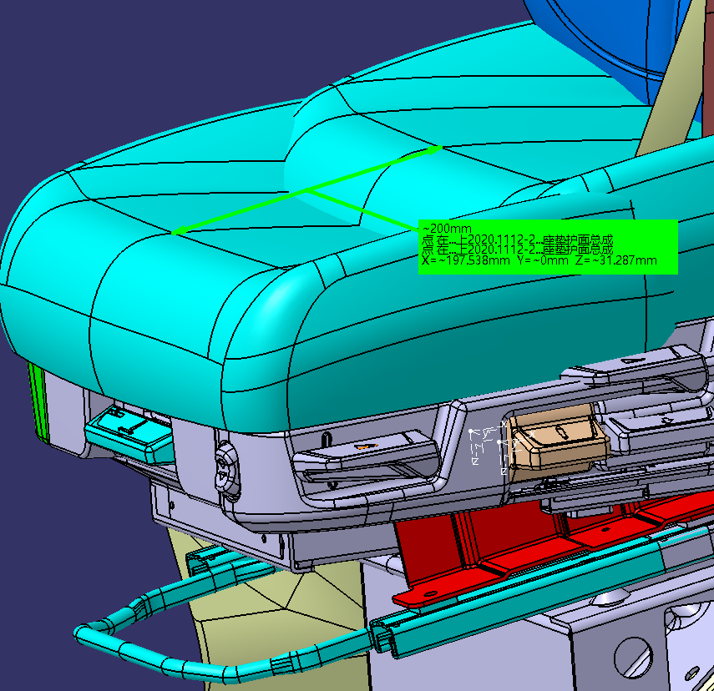
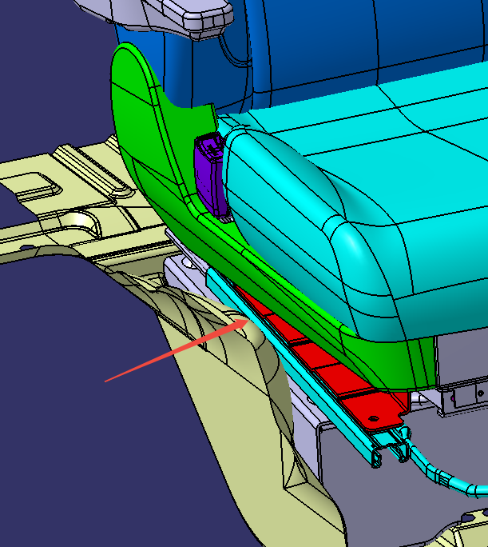
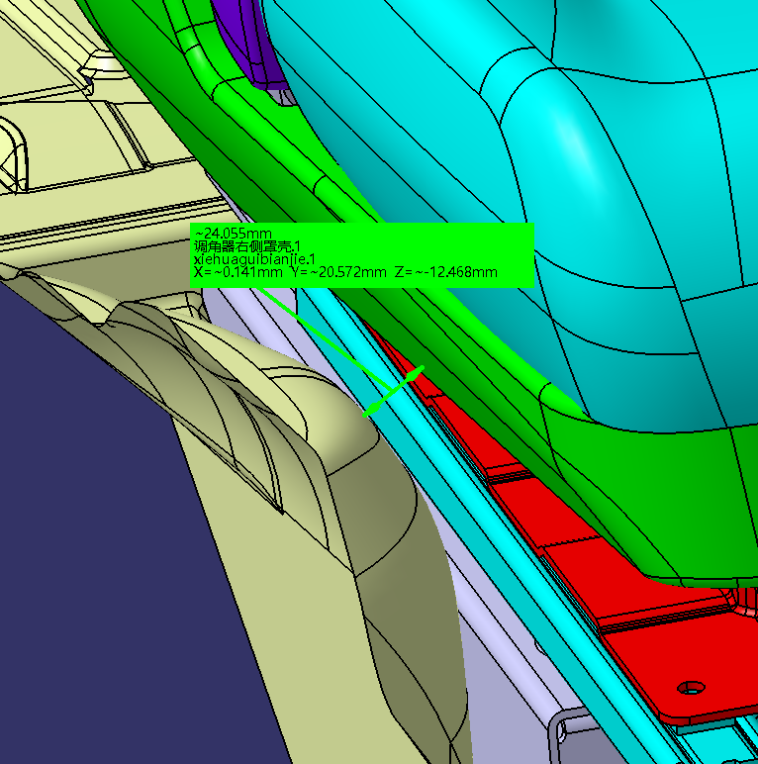
三：空间校核
1：座椅最前最后位置高度差：31mm
2：座椅最前位置：右罩壳与车身Y向间隙约20mm。

Slide 9
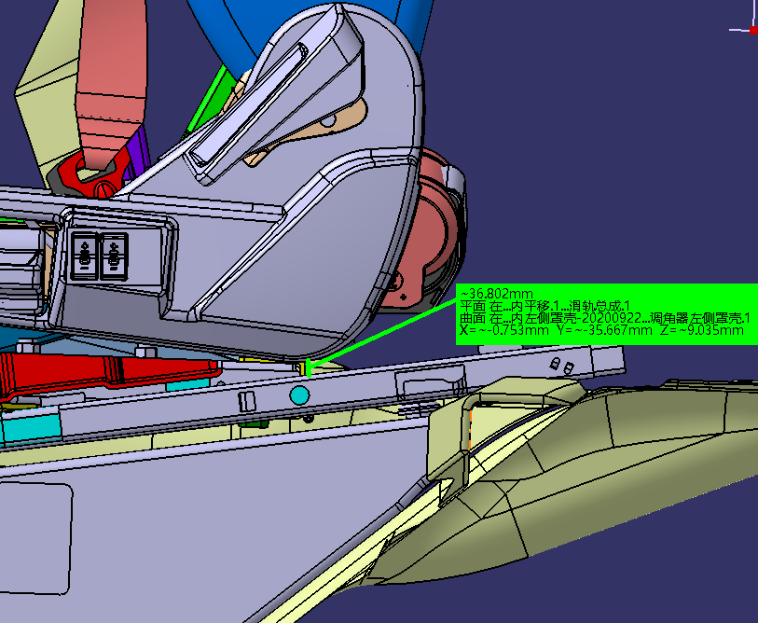
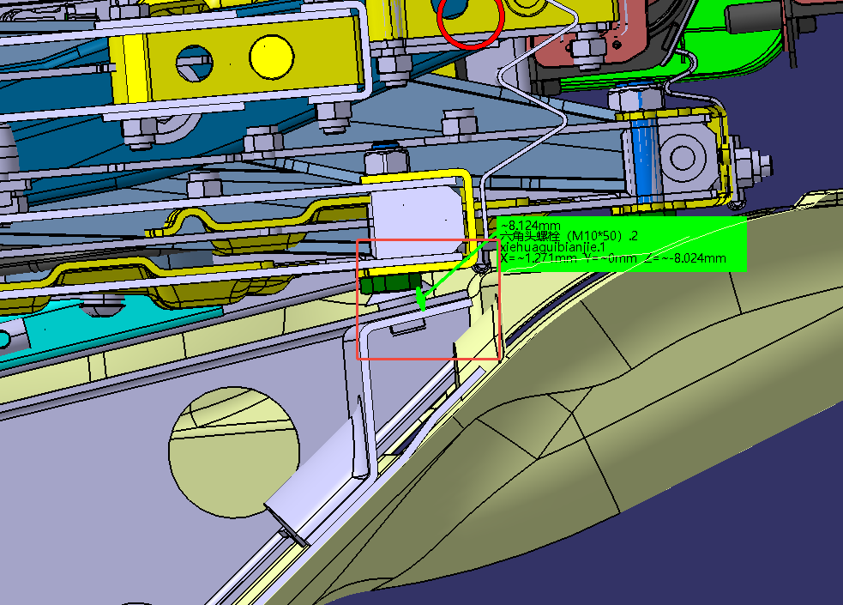
三：空间校核
3：座椅前后滑动过程中，减震器下框与装车支架距离最小间隙约8mm
4：座椅最前位置，仰角最高状态：左罩壳与滑轨Z向和Y向均有较大间隙。

Slide 10
四
新开件清单及周期费用

Slide 11
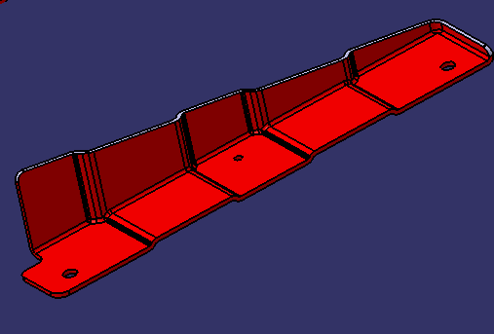
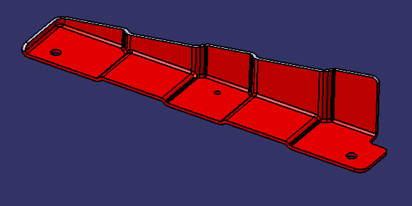
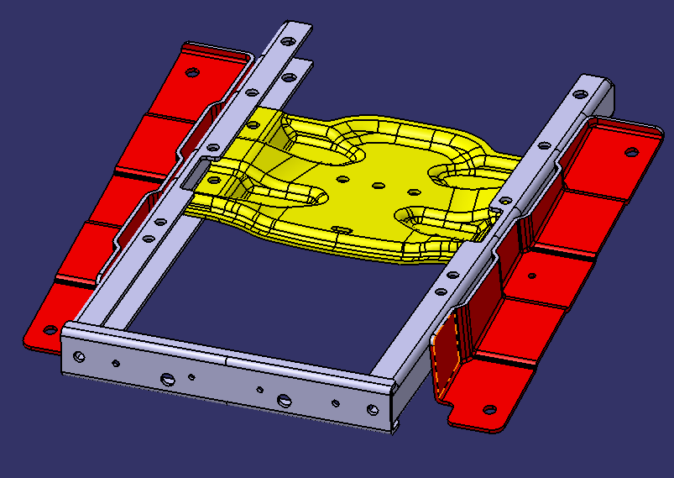
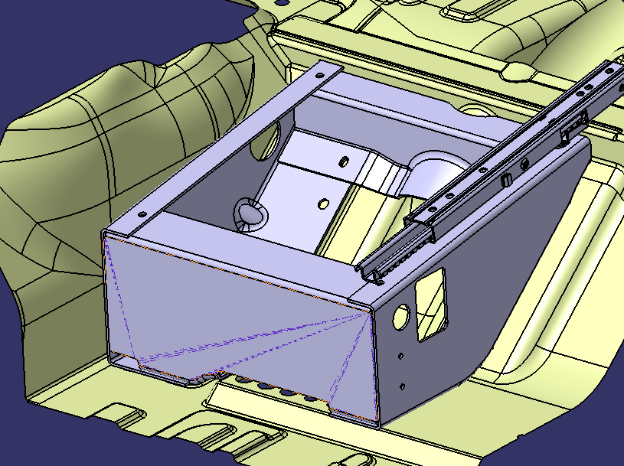
四：新开件清单及周期费用
序号 | 新开件 | 图示 | 周期（天） | 费用（万元） | 备注
1 | 左滑轨连接件 |  | 40 | 10 | 对称
2 | 右滑轨连接件 |  | 40 | 10
3 | 减震器下框焊接总成 |  | 20 | 5
4 | 装车支架 |  | 50 | 30 | 含单件费用
开发周期：立项后，10（设计）+50（开发）+30（验证）+30（批量）=120天
开发费用：55（模具开发）+10（实验验证）+3（样件）=68万
售价：1750元+85元

Slide 12


Thanks
光华荣昌集团

